Slide 1
Глобальные проблемы.
Ядерная катастрофа.
10 класс
Учитель географии: Гуртенко Евгения Константиновна

Slide 2
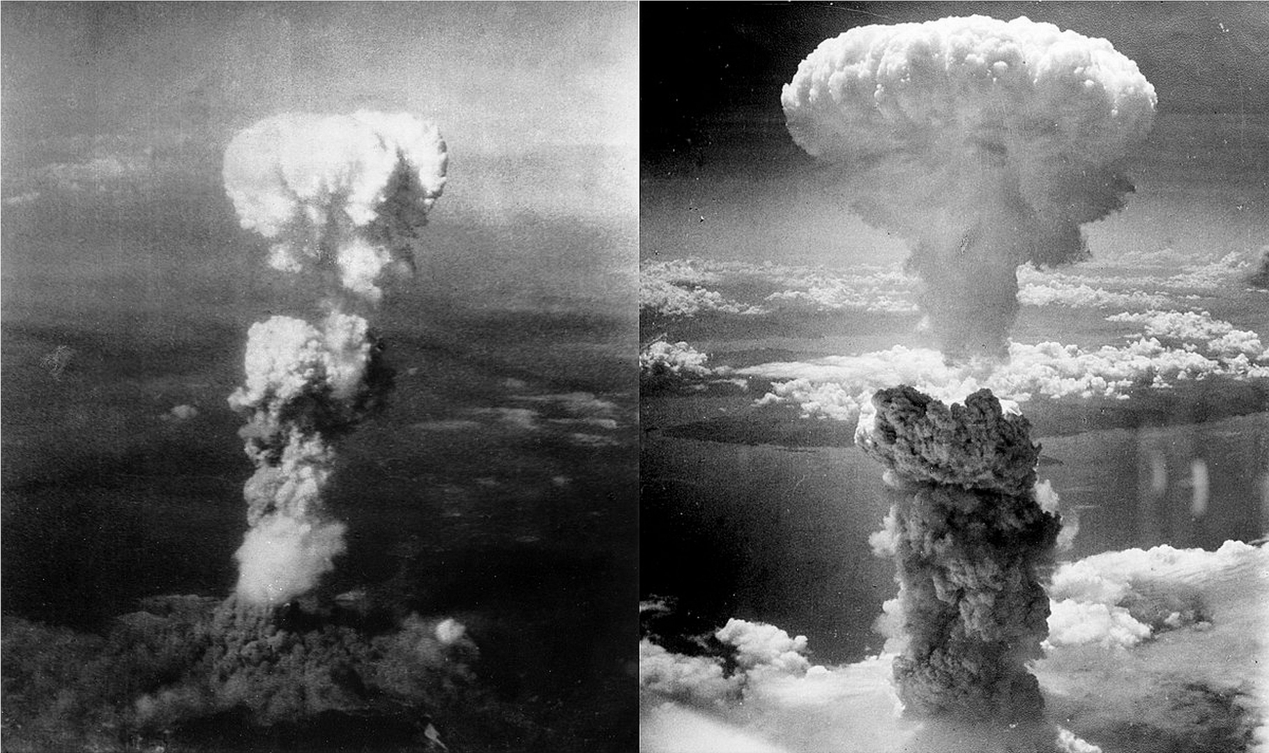
6.08.1945 – бомбардировка Хиросимы.

Slide 3
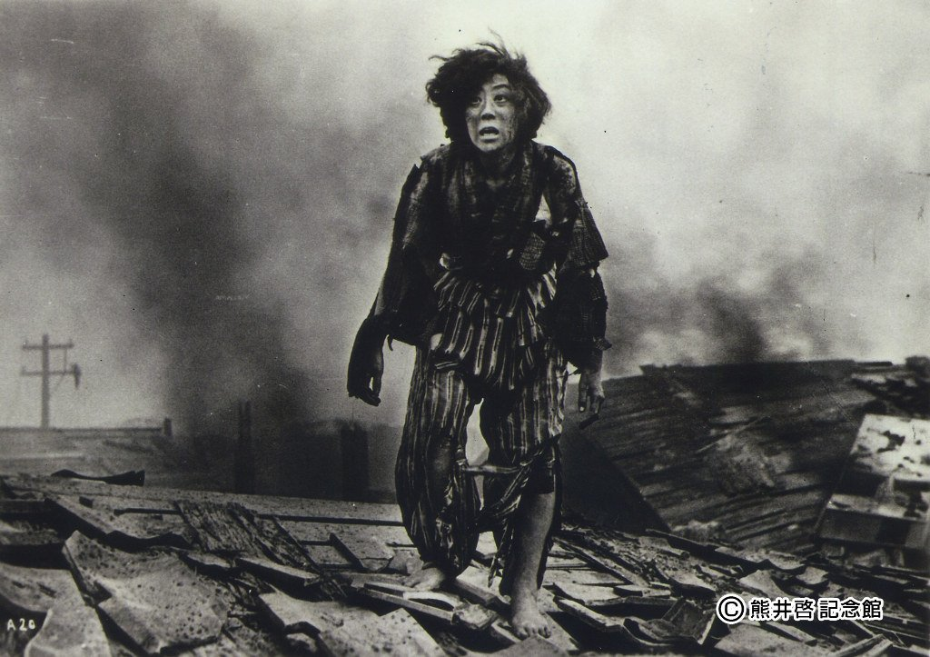
3 цвета характеризуют день ,когда атомная бомба была сброшена на Хиросиму.

Slide 4
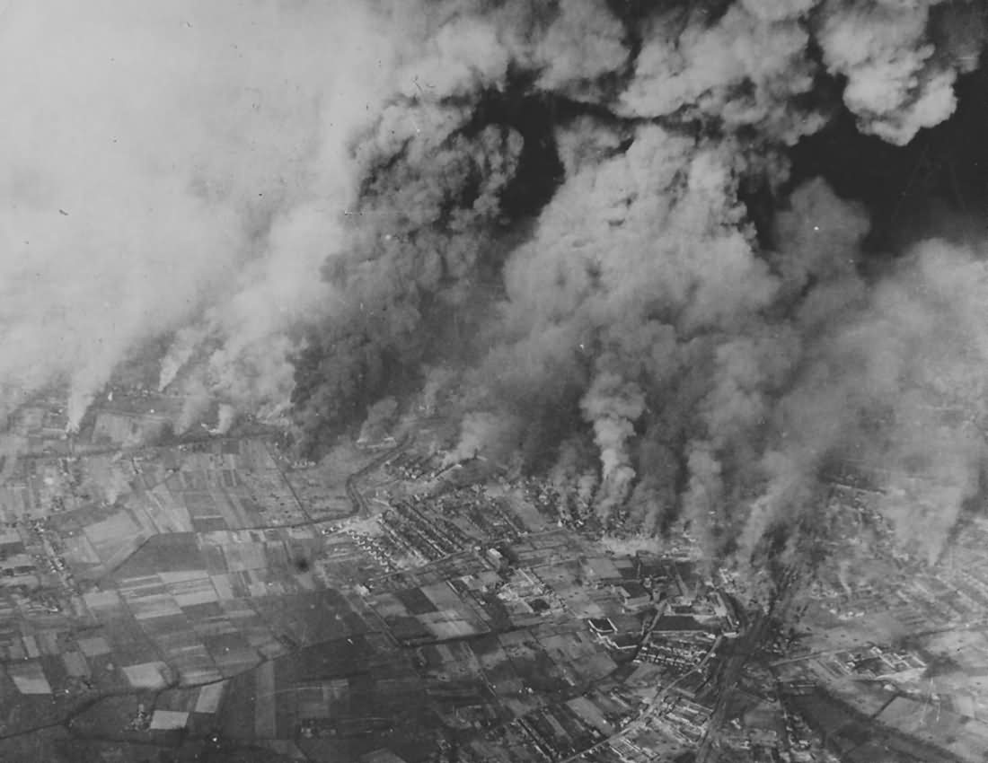
Красный. Цвет крови текущий из раненых ,цвет пожаров , сжигающих всё в городе

Slide 5
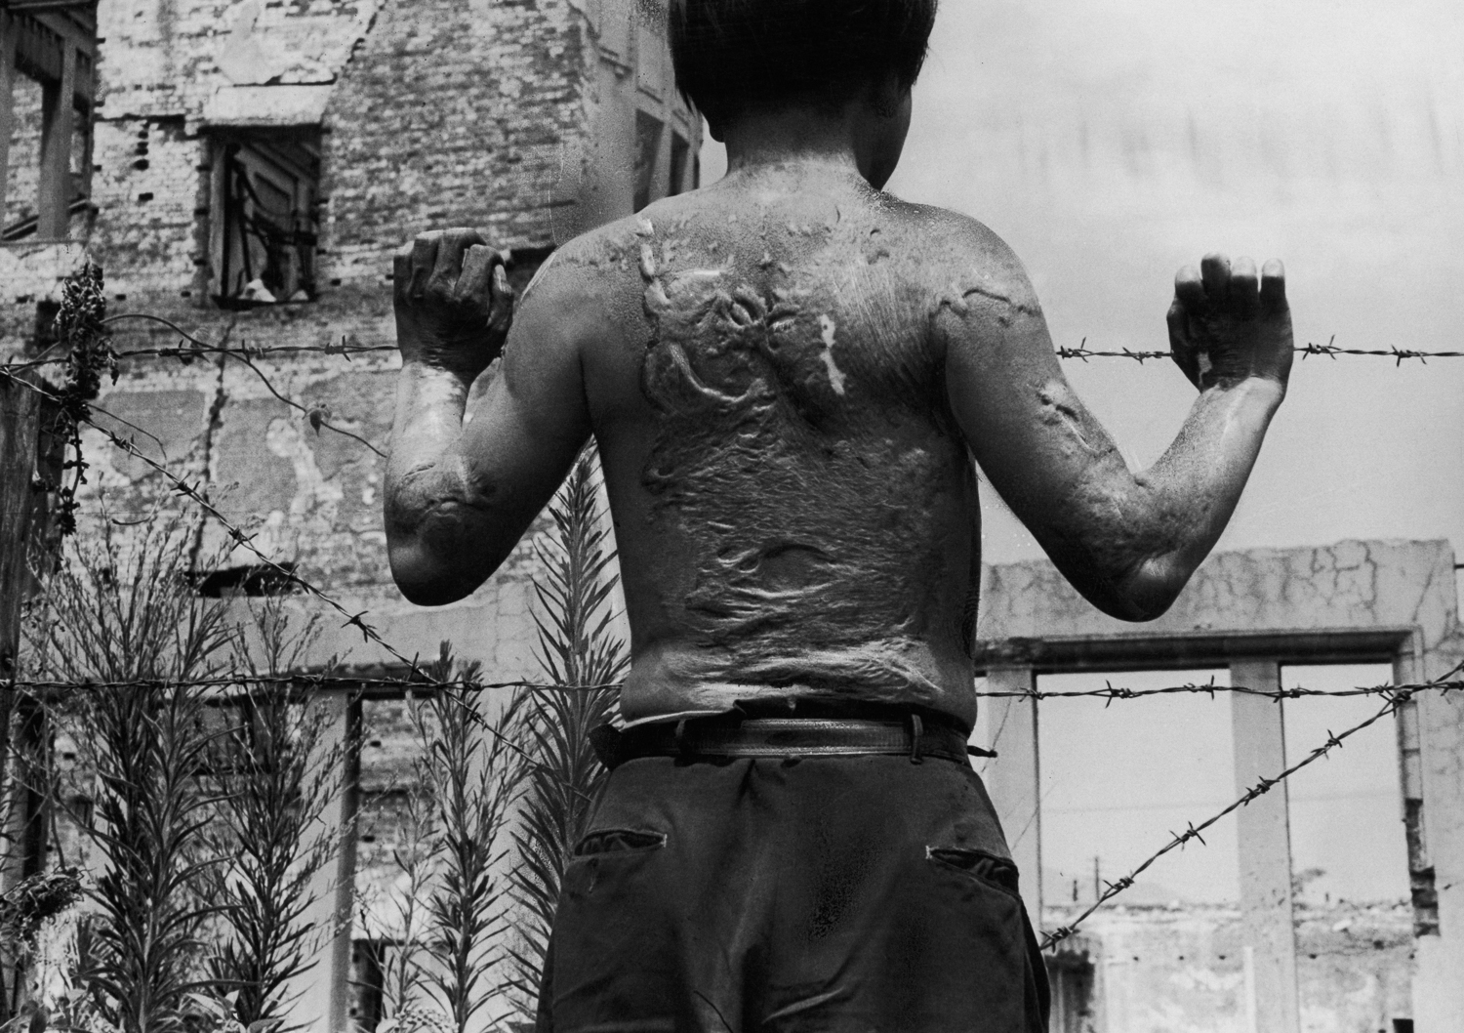
Коричневый. Цвет сожжённой, отваливающейся от тела кожи.

Slide 6
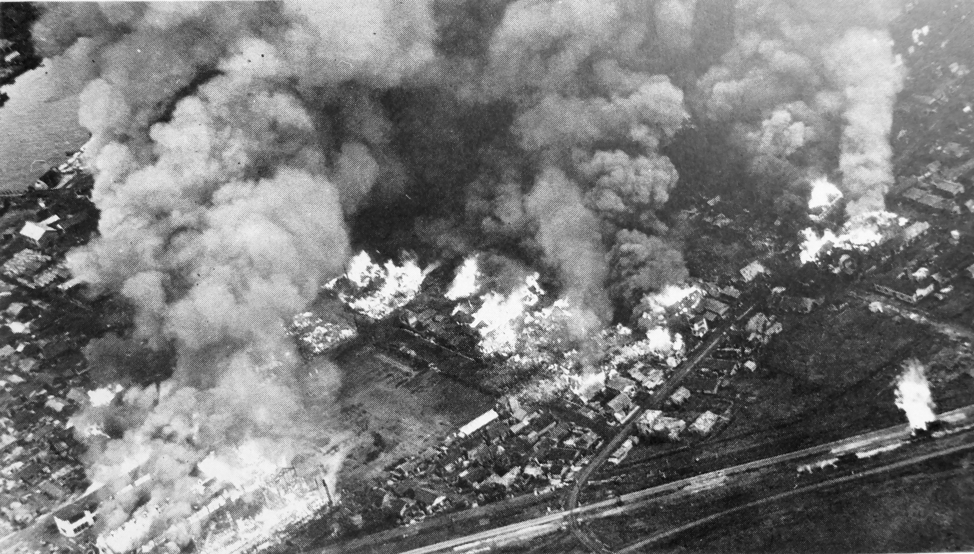
Черный. Потому что взрыв отрезал солнечный цвет и погрузил мир во тьму. Из воспоминаний выжившей при бомбардировке Акино Тотокуры.

Slide 7
К 80-ым годам прошлого века проблема ядерного разоружения встала остро. Н.Н Моисеев разработал математическую модель экологических последствий ядерной войны. Это повлияло на заключение договора СССР и США в 1983 году об ограничении гонки ядерных вооружений. Возможность возникновения «ядерной зимы» была предсказана Г.С Галицыном в СССР и Карлом Соганом в США.

Slide 8
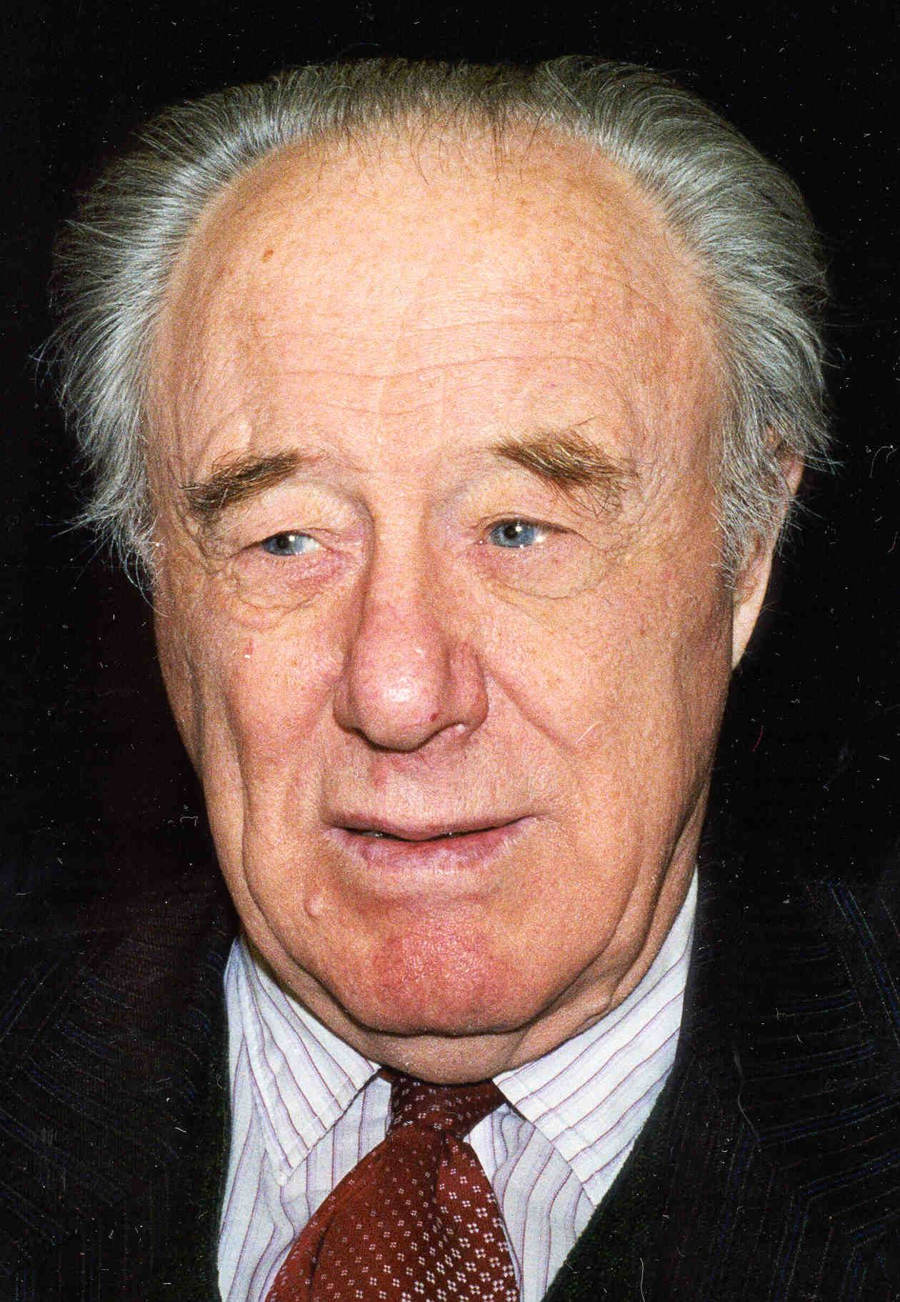
Н. Н Моисеев. Автор модели экологических последствий «ядерной зимы»
1

Slide 9
При взрыве 4400 зарядов в стратосфере появится 75 мегатонн сажи, что приведет к понижению температуры на 30-50 градусов. Это состояние атмосферы сохранится до 10 лет. В городах, в лесах взрывы вызовут огненные смерчи, катастрофические для сельского хозяйства.

Slide 10
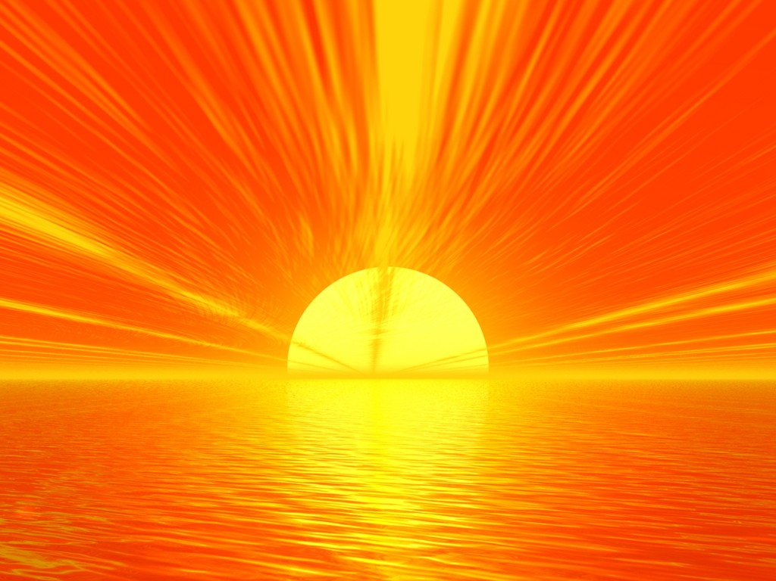
После «ядерного ледникового периода» на Земле начнется «ядерное лето»

Slide 11
От огненных смерчей и пожаров в атмосферу проникнет большое количество окисей азота , который разрушает озоновый слой. Ультрафиолетовое излучение беспрепятственно проникает к Земле. Температура на Земле увеличивается, количество осадков уменьшается. Реки, озера, моря, океаны мелеют и высыхают.

Slide 12
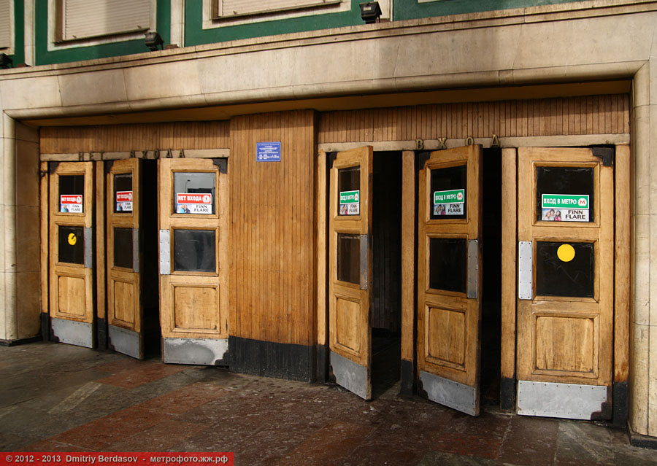
До 80-ых годов станции метро Москвы рассматривали как возможные бомбоубежища. Двери блокировались, давая людям, находящимся внутри, укрытие при ядерном взрыве.

Slide 13
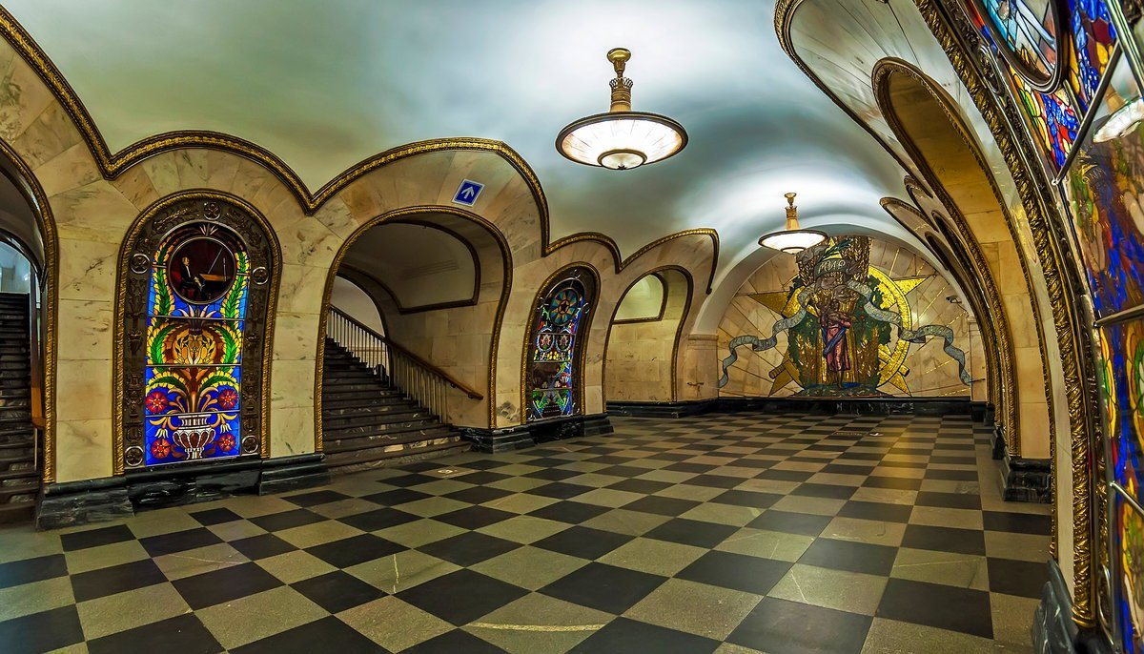
Входные двери очень тяжелые, т.к внутри используются свинцовые пластины. Свинец не пропускает радиацию.

Slide 14
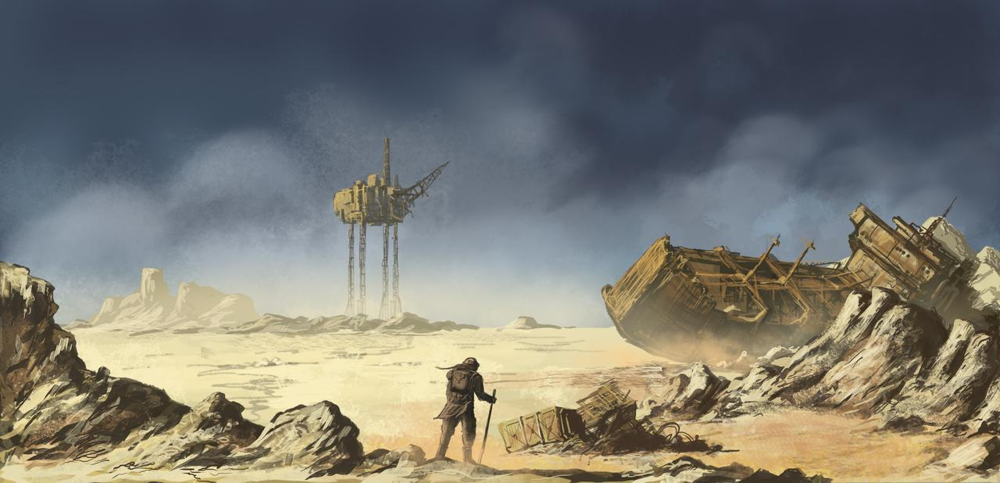
После ядерных ударов Земли, в привычном виде, не будет. Тем , кто уцелеет , жить на Земле будет невозможно. Делать метро вариантом бомбоубежища не имеет смысла. Двери сейчас стали тоньше. Современные станции метро не имеют толстых и тяжелых дверей.

Slide 15
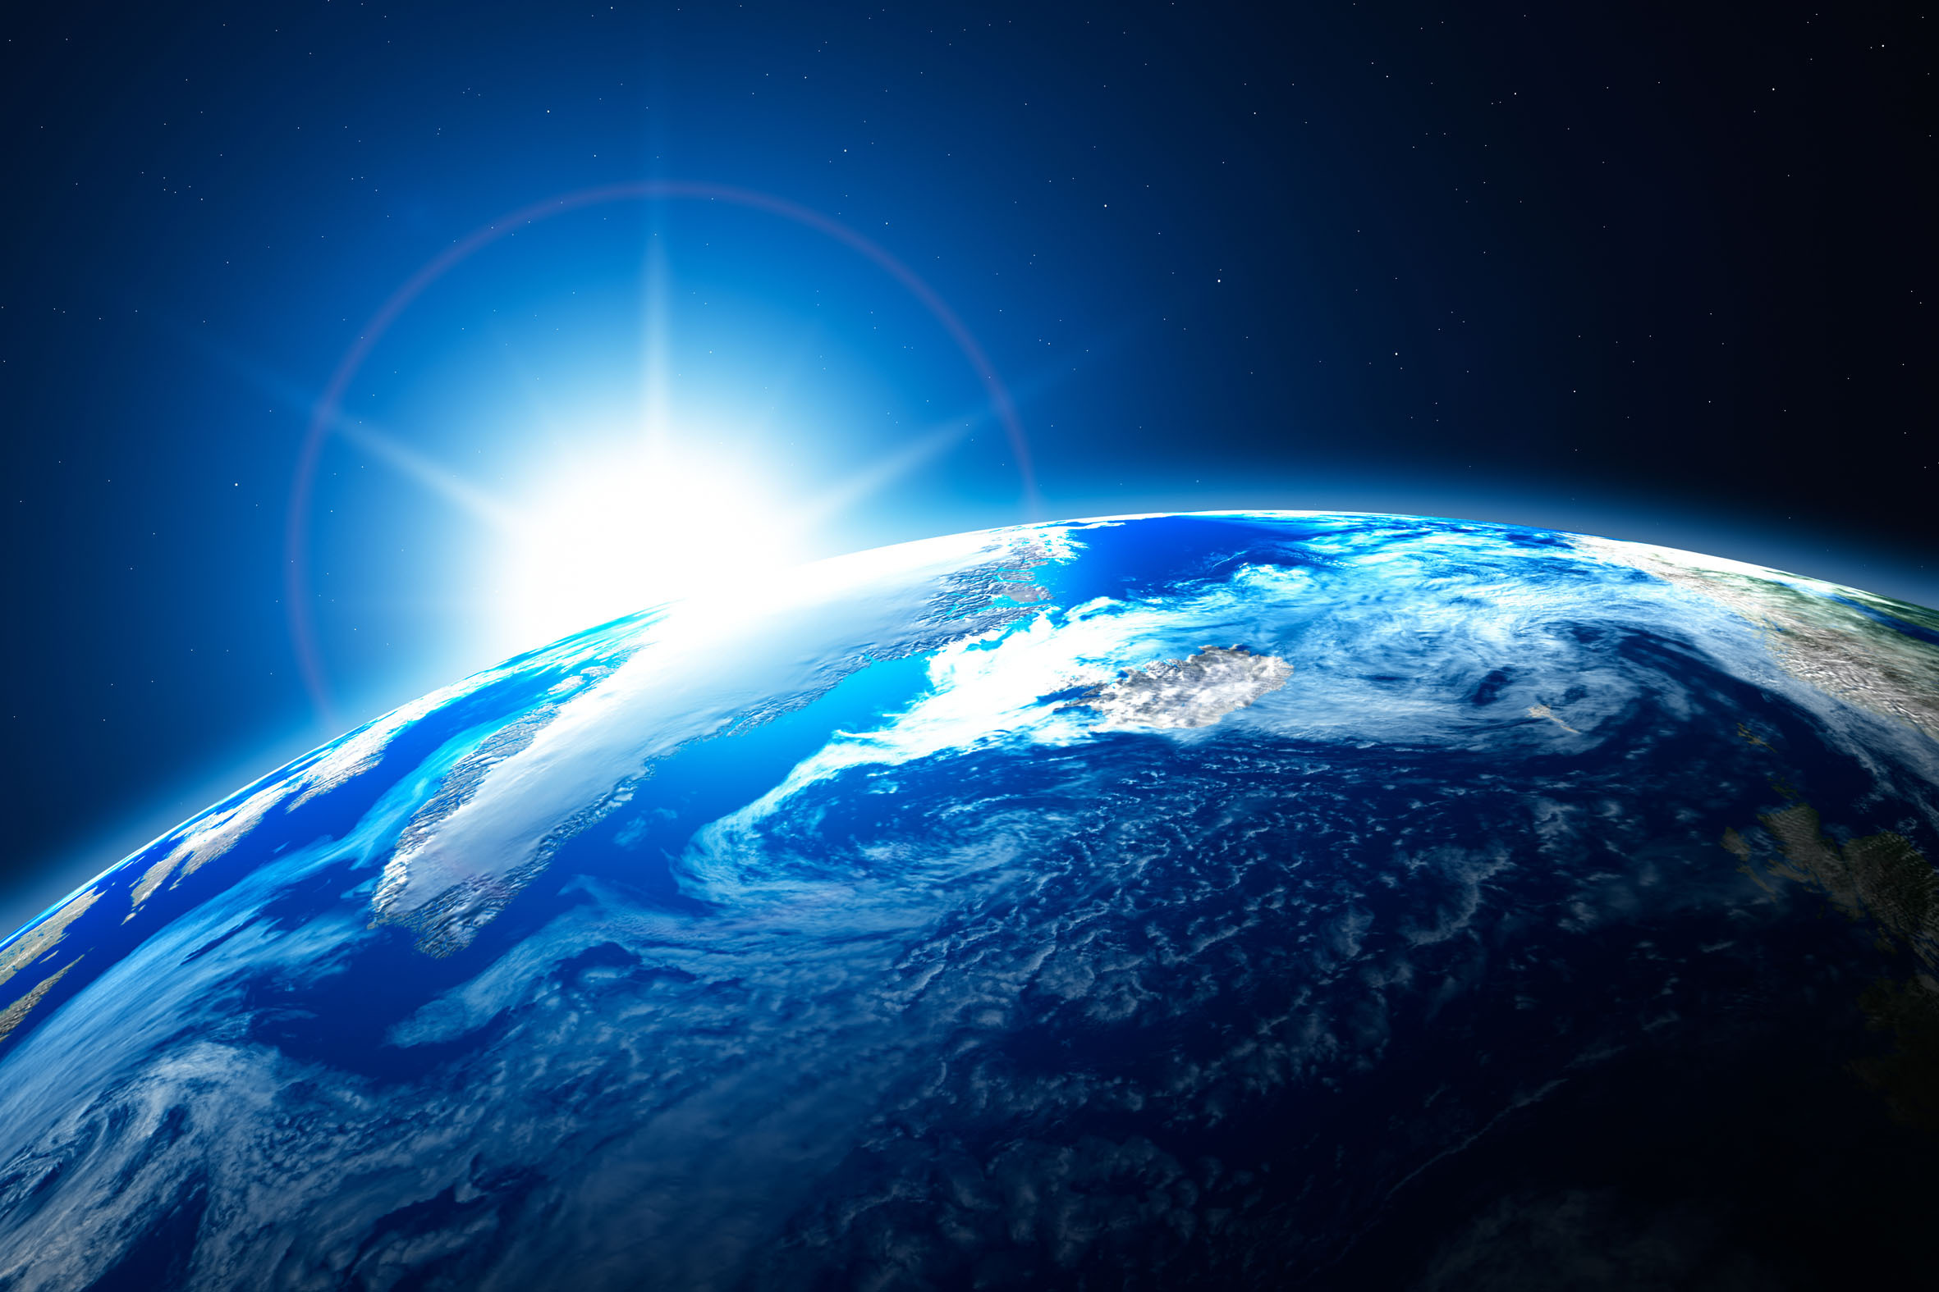
Ядерная война – самоубийство для планеты

Slide 16
К молитве не хожу и в церкви русской я где-то с краю, где-то в стороне.
Я - грешный человек и сердце мое пусто, и колокол по мне гудит-гудит во мне.
И каждый Божий день, когда светает и что прошло – прошло , и след простыл!
Я Господа прошу - грехов у нас хватает - прости меня, прости! - а он уже простил.
И снова по весне цветет багульник, и снег, журча, уходит со двора,
И вижу я, слепой вчерашний богохульник, как много на земле и света, и добра!
К молитве не хожу и в церкви русской я где-то с краю, где-то в стороне.
Я - грешный человек и сердце мое пусто, и колокол по мне гудит-гудит во мне.
Михаил Танич «Молитва»

Slide 17
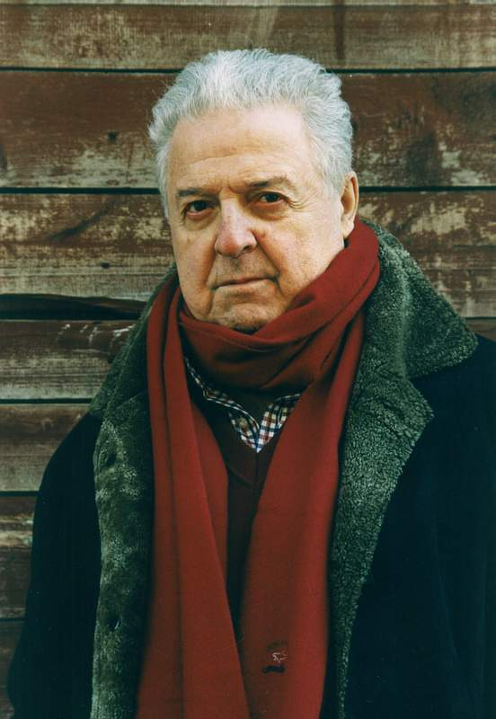
Михаил Исаевич Танич

